Slide 1
Matematikai titkok
Általános téglatest
Négyzetes hasáb
A kocka felszíne
Mérték egységek
Epizód:A téglatest térfogata felszíne

Slide 2
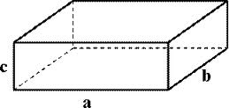
Az általános téglatest felszíne térfogata
A=a*b*2+a*c*2+b*c*2
V=a*b*c
vissza

Slide 3
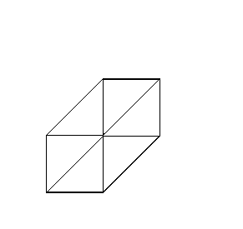
Négyzetes hasáb felszín térfogat
A=a*a*2+a*b*4
V=a*a*b
vissza

Slide 4
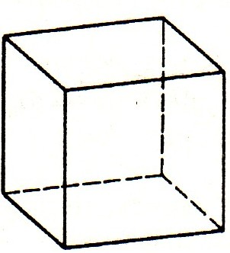
A kocka felszíne térfogata
A=a*a*6
V=a*a*a
Gyakorlás
vissza

Slide 5
Térfogat mértékegységek
1mm³ 1000 <1cm³ 1000 < 1dm³ 1000 < 1m³ 1000000000 < 1km³
vissza

